Slide 1

علم كارتوغرافيا 2023-2024
السنة الثانية ليسانس تسيير المدن
مسئولة المادة : الدكتورة بوستي. صندرة
مقياس : علم كارتوغرافيا ( السداسي الاول (
جا معة العربي بن مهيدي ام البواقي معهد تسيير التقنيات الحضرية الفصل الدراسي الثاني 2023-2024م

Slide 2
المقدمة العامة
علم كارتوغرافيا 2023-2024
المقدمة العامة
تعد الخريطة أداة الجغرافي ووسيلته المثلى في توزيع وتحليل الظاهرات الجغرافية؛ لذا لا تكاد تخلو أية دراسة جغرافية من خريطة توضح توزيع ظاهرة ما، أو تحلل أسباب ونمط انتشارها وقد شهد استخدام الخريطة في الدراسات الجغرافية انتشارا واسعا بين الابحاث .اذ تعتبر الخرائط شكلا من أشكال الاتصال المرئي او البصري، التي تستخدم في تصمیمها لغة خاصة لتشفیر المعلومات المرسومة علیها، یفهمها كل من مصمم الخریطة وقارئها.
یعد عنصر الإدراك البصري الهدف الأساسي من تصمیم الخریطة، إذ یشكل معیارا مهماً في نجاحها ومدى انسجام محتویاتها باستعمال المتغیرات البصریة أو الرسومیة التي تشیر إلى الاختلافات في عناصر الخریطة لتوضیح الرموز و الاشكال عليها ،وعلیه فإن من بین أهداف المعالجة البصریة إبراز أفكار جدیدة حتى تصبح المعلومات سهلة الإدراك ،كما أن نجاح أي خریطة یتوقف على مهارة الخرائطي في التصمیم الأنسب لمحتویاتها و اختیار المتغيرات البصریة، وكیفیة توظیفها بشكل فعال ومؤثر في تصمیم المحتوى النقطي للخریطة وتصمیمها بشكل عام،لانها تعتبر بمثابة المفاتیح التي یستخدمها مصممي الخرائط من أجل تمثیل خصائص وممیزات المعالم على سطح الارض.
جامعة العربي بن مهيدي ام البواقي معهد تسيير التقنيات الحضرية الدكتورة بوستي صندرة تسيير المدن
GTU L2

Slide 3

علم كارتوغرافيا 2023-2024
أهداف المقياس
الهدف الرئيسي من الدراسة العلمية و النظرية في مجال الكارتوغرافيا او رسم الخرائط الموضوعية، هو معرفة الطلاب بمدى أهمية الالتزام باستخدام أساسيات الخريطة مع تبين أهمية التقنيات المكانية في الدراسات الجغرافية. حتى یستطیع الطالب تركیب عناصر الخریطة بشكل جید ومنسجم مع بعضها البعض یجب أن تتوفر لدیه بالإضافة إلى المعرفة والخبرة بأسس ومبادئ الرسم الفني للخریطة، المعرفة والإلمام الكافیان بالجوانب الأخرى المساعدة على التصمیم الجید للخریطة مثل:
مبادئ الرسم، مبادئ التصمیم، الموهبة الفنیة، علم الرموز والترمیز، الإدراك البصري والمتغیرات البصریة، الاتصال المرئي. والتي تساعد جمیعها على تصمیم واخراج الخریطة بشكل علمي دقیق، وصورة فنیة جمیلة، تحقق الغرض المطلوب من الخریطة، وتؤمن اتصال خرائطي فعال بین مصمم الخریطة ومستخدمیها:
جامعة العربي بن مهيدي ام البواقي معهد تسيير التقنيات الحضرية الدكتورة بوستي صندرة تسيير المدن
GTU L2

Slide 4
علم الكارتوغرافيا 2023-2024
أهداف المقياس
ان الأهداف الاساسية من الدراسة الكارتوغرافية بشكل عام هو توضيح للطلاب ما يلي:
تبيين فائدة استخدام رسم الخرائط في الجغرافيا.
إظهار الاهتمام بالخرائط الطبوغرافية وكذلك استخداماتها المختلفة.
إتقان لغة رسم الخرائط.
لانتقاء والتعميم لاختيار ما يجب تمثيله وتبسيط شكل الرسم.
إتقان القواعد الصارمة لعلم السيميولوجيا الرسومية وتعلم تمثيل المتغيرات الكمية المطلقة والنسبية.
تمثيل الواقع بشكل يراعي العلاقات القائمة بين الظواهر الممثلة وأهمية كل منها بالنسبة للآخر ومدى خدمتها لموضوع الخريطة ولوظيفتها.
جامعة العربي بن مهيدي ام البواقي معهد تسيير التقنيات الحضرية الدكتورة بوستي صندرة تسيير المدن
GTU L2

Slide 5
علم كارتوغرافيا 2023-2024
محتوى المقرر
المبحث الاول : مفاهيم اساسية عن الخريطة و علم الخرائط
المبحث الثاني : عرض تطور رسم الخرائط، تصنیف و انواع الخرا ئط:
المبحث الثالث: محتويات الخريطة ( العناصر المكونة للخريطة)
المبحث الرابع : مقياس الخريطة
المبحث الخامس : تعميم رسم الخرائط:
المبحث السادس : المتغيرات البصرية والسيميولوجية الرسومية للخرائط
المبحث السابع : كيفية استخدام المتغيرات البصرية: تمثيل المتغيرات الجغرافية الاسمية والترتيبية
جامعة العربي بن مهيدي ام البواقي معهد تسيير التقنيات الحضرية الدكتورة بوستي صندرة تسيير المدن
GTU L2

Slide 6
علم كارتوغرافيا 2023-2024
المبحث الاول : مفاهيم اساسية عن الخريطة و علم الخرائط Introduction générale: notions de base
مفهوم علم الكارتوغرافيا
تتالف كلمة كارتوغرافيا من مقطعين هما carte وتعني الخريطة و craphie تعني الرسم ، وبقيت مهمة الكارتوغرافيا تنحصر في وضع الخريطة.
يشير علم رسم الخرائط ( الكارتوغرافيا) إلى إنشاء الخرائط ودراستها، وهو يستخدم مجموعة من التقنيات المستخدمة لإنتاج الخرائط. وهو يشكل إحدى الوسائل المميزة للتحليل والتواصل في الجغرافيا، فهو يعمل على فهم أفضل للفضاء والأقاليم والمناظر الطبيعية، كما أنه يستخدم في علوم الديموغرافيا والاقتصاد بهدف تقديم قراءة مكانية للظواهر.
جامعة العربي بن مهيدي ام البواقي معهد تسيير التقنيات الحضرية الدكتورة بوستي صندرة تسيير المدن
GTU L2

Slide 7
علم كارتوغرافيا 2023-2024
تعريف الخريطة Définition de la carte
الخريطة هي تمثيل مصغر لسطح الأرض أو لجزء منه على شكل مستو أي عبارة عن تمثيل الأبعاد والمسافات والمساحات المأخوذة في الطبيعة على الورق بمقياس رسم مناسب بحسب الغرض من الخريطة , عن طريق استخدام رموز وعلامات اصطلاحية، ذات بعدين، ومسقط افقي(والمسقط الافقى يعنى ان الخريطة تصور سطح الأرض كما يرى من أعلى). ويعتبر الاشتغال على الخرائط إحدى الوسائل المساعدة على فهم الظواهر المجالية. فالخريطة وسيلة و ليست غاية أي وسيلة اتصال و اعلام , وسيلة للتعبير و التفاهم.
هي اسقاط أفق لمنطقة ما سواء كانت صغيرٌة أم كبيرٌة المساحة بنسبة معينٌة بمقياٌس رسم معينٌ.
لجنة رسم الخرائط الفرنسية (1966): الخريطة هي "تمثيل الهندسة التقليدية، في المواضع النسبية، للظواهر الملموسة أو مجردة، قابلة للترجمة في الفضاء.
حسب Cotirobère : فالخريطة هي التمثيل بمقياس مصغر لمجموع أو جزء من سطح الأرض، أما التصاميم فهي تمثيل بناية أو مجموع من البنايات و مجال و حديقة بإسقاط أفقي، لهذا فإن التعريفان يميزان بين الخريطة و التصميم حسب المقياس و نسبة المجال المدروسة .
جامعة العربي بن مهيدي ام البواقي معهد تسيير التقنيات الحضرية الدكتورة بوستي صندرة تسيير المدن
GTU L2

Slide 8

علم كارتوغرافيا 2023-2024
ثانيا : التطور التاريخي للخرائط: Historique de la cartographie
  الخريطة البابلية:
يرجع تاريخها إلى سنة 2500 ق.م، ممثلة في الخريطة المنقوشة على الصلصال المعروفة بلوحة جاسور التي تم اكتشافها في مدينة جاسور شمال بابل سنة . 1930.
الخرائط الصينية والاغريقية: يرجع الفضل للصينيين في تصميم أول شبكة للإحداثيات الأفقية والرأسية، في حين يعد الإغريق أو من قسم الأرض إلى خطوط الطول والعرض.
الخرائط المصرية:
شهدت تطورا تمثل في رسم الخريطة على ورر البردي بدلا عن الطين، وتعد بذلك أول الخرائط الورقية
خرائط عصر النهضة:
ساعد اكتشاف العالم الجديد وتطور الملاحة وانتشار استخدام البوصلة - بالإضافة إلى الرحلات الاستكشافية على تطور علم الجغرافيا مما انسحب على علم الخرائط الذي وصل إلى قمة تطوره في عصر النهضة.
.
خرائط العصر الحديث:
يؤرخ لتطورت صناعة الخرائط في صورتها الورقية بالفترة الزمنية الممتدة - من نهاية عصر النهضة حتى الحرب العالمية الثانية، التي كانت تغطي الجزء المعمور فقط من الأرض.
خرائط الحضارة الإسلامية:
كان العلماء المسلمون روادا في علم الخرائط، حيث أعادوا وصقلوا -صياغة الخرائط الإغريقية بقالب علمي عربي خاص وصححوا العديد من المفاهيم، وأضافوا أفكار جديدة لم يسبقهم إليها أحد من قبل.
جا معة العربي بن مهيدي ام البواقي معهد تسيير التقنيات الحضرية الفصل الدراسي الثاني 2023-2024م

Slide 9
علم المناخ 2023-2024
أهمية اهمية الخريطة الجغرافية:
1
تساعده في عرض مادته العلمية وبيان ما وصل إليه من نتائج ومعلومات جديدة.
تعينه على القيام بدراسات وأبحاث، إذ تقدم له بيانات جاهزة وصحيحة، كما تقدم الصور المرئية التي تساعد في تفسير العلاقة المتبادلة بين الإنسان والبيئة.
2
تساعد الخريطة على إعطاء تصورات عقلية واضحة لأشكال الأقطار والظواهر المختلفة من خلال - ما تعطيه من حقائق خاصة بالمنطقة، وذلك من حيث الموقع والمساحة حيث ارتباط تلك المعلومات بخريطة للمنطقة المراد توضيحها يساعد المتعلم على فهم البعد المكاني للظاهرة وفهم طبيعتها الجغرافية.
تعد الخريطة وسيلة هامة لتسجيل ماضي منطقة ما وحاضرها ومستقبلها لاتصالها ببعدي المكان - والزمان، إذ تبين الخريطة توزيع ظاهرة جغرافية ما في مكان معين وخلال فترات زمنية متعاقبة، وقد تعرض الخريطة توزيع ظاهرة ما في وقتها الحاضر فهي بذلك قد تساعد المخطط الاقتصادي في إقامة المشروعات في المستقبل، وقد يستخدمها المخطط السكاني لتحديد أماكن التوسع في المنطقة وبهذا تعطي الخريطة صورة للحاضر والماضي والمستقبل
3
تعد الخريطة من أفضل وسائل تلخيص المعلومات باعتبارها تقدم للباحث عدد من الظاهرات - الموجودة على سطح الأرض في حيز مكاني صغير، مما قد يحتاجه الباحث من وقت لدراسة هذه الظاهرات وللكثير من الكتب
تساعد الخريطة الباحث على الخروج بعدة استنتاجات سواءً فيما يتعلق بالظاهرة فعلاً أو استنتاجات - لظاهرة يمكن تواجدها.
جا معة العربي بن مهيدي ام البواقي معهد تسيير التقنيات الحضرية الفصل الدراسي الثاني 2023-2024م

Slide 10
علم الكارتوغرافيا 2023-2024
رابعا . إعداد الخرائط ELABORATION DES CARTES
الخطوة الثالثة
الخطوة الاولى
الخطوة الثانية
الطبعة الخرائطية، وتتكون هذه المرحلة من توحيد عرض البطاقات وفقًا لمجموعة من الاتفاقيات الصارمة المتعلقة الاتجاه، الرموز، الألوان، الإطارات، سمك الخطوط، الكتابات
إعادة رسم الخرائط، وجمع البيانات في النموذج يجب تحديد القياسات أو الصور وترتيبها ومعالجتها، معروضة على وسيلة مناسبة للاستخدام الذي ستوضع فيه.
عن طريق الصور الجوية: يجب تجميع الصور من أجل الحصول على رؤية مجسمة. أجهزة الرد، إلى جانب يستعيد المتآمرون التضاريس ويرسمون الخرائط في النهاية.
عن طريق صور الأقمار الصناعية: يتم نقل البيانات مباشرة إلى بنوك البيانات المحوسبة واستغلالها فيما بعد صور جوية.
الرفع الطبوغرافي، وتتكون هذه الخطوة من إجراء الجرد لجميع نقاط المشهد التي تظهر على الخريطة حسب تواجدها الموقع الدقيق لكل منها في خطوط الطول والعرض والارتفاع طرق مختلفة ممكنة: المسح الميداني، وتطوير الشبكة الجيوديسية، تفسير الصور الجوية أو الصور الأقمار الصناعية.
جا معة العربي بن مهيدي ام البواقي معهد تسيير التقنيات الحضرية الفصل الدراسي الثاني 2023-2024م

Slide 11
علم المناخ 2023-2024
الأدوات والأجهزة المستخدمة في الخرائط
Outils et appareils utilisés dans les cartes cartographiques
المقسم
عجلة القياس
مسطرة
البلانيميتر
فرجار التناسب
الأبيدياسكوب
شريط القياس
البانتومتر
البوصلة المنشورية
ستيريوسكوب
جا معة العربي بن مهيدي ام البواقي معهد تسيير التقنيات الحضرية الفصل الدراسي الثاني 2023-2024م

Slide 12
علم كارتوغرافيا 2023-2024
عرض تطور رسم الخرائط، تصنیف و انواع الخرا ئط:
Présentation évolution d'une cartographie, classification des cartes,....
تصنیف الخرائط : La classification des cartes
اولا: على اساس مقياس الرسم : Selon l’échelle
وتبدأ هذه الخرائط بتمثیل إقلیم ما ثم تتدرج ویقل مقیاسها حتى تمثل قارة. هذا النوع من الخرائط لا یحتوي على تفاصیل كثیرة لأن الخریطة تغطي مساحات شاسعة من الأرض ویتحتم على هذا رسم الظاهرات الكبیرة والمهمة فقط. مثال لهذا النوع من الخرائط : خرائط الأطلس وخرائط القارات أو العالم ككل.
الخرائط صغيرة المقياس : یمكن أن یطلق علیها اسم الخرائط الجغرافیة المليونية وهي خرائط ذات مقیاس رسم 1/200000 فاصغر أي تأخذ في النقصان كلما اتسعت رقعة المساحة الممثلة حتى تصل إلى 1/1000000، وقد یصغر كما في خریطة العالم بالاطلس :1/ 100000000
جا معة العربي بن مهيدي ام البواقي معهد تسيير التقنيات الحضرية الفصل الدراسي الثاني 2023-2024م

Slide 13
علم المناخ 2023-2024
الخرائط متوسطة المقياس
یطلق علیها الخرائط الطوبوغرافیة تمثل بدقة الملاحظات المتعلقة بالموضع (الإحداثيات الجغرافية) ومقياس الارتفاع والشكل والأبعاد وتحديد العناصر الثابتة والمتينة الموجودة على سطح الأرض( الجانب الوصفي لملامح الأرض) في وقت معين و ذلك باستخدام علامات ورموز لها مدلولها في مفتاح الخریطة. وتبدأ من مقياس رسم 1 : 50,000 ويتدرج في الصغر إلى أن يصل إلى اقل من مقياس رسم الخريطة المليونية.وبذلك فإن مقياس رسمها يسمح ببيان حيز مكاني اصغر منه في الخرائط العامة ويتيح ذلك توزيع عدد اكبر من الظواهر الجغرافية بدقة مناسبة تسمح بيان بعض التفاصيل
الخرائط كبيرة المقياس ( خرائط تفصيلية):
ترسم الخرائط التفصيلية لبيان مناطق صغيرة المساحة، تكون جزءاً من مساحة الخ ا رئط الطبو غرافية، وبذلك فإنها تظهر كل التفاصيل الموجودة على سطح الأرض، تشمل كل الظاهرات الطبيعية والبشرية، لذلك ترسم بمقياس رسم أكبر من مقياس رسم الخرائط الطبوغرافية، وعادة ما يكون مقياس رسمها أكبر 1/10000، وبذلك فان مقياس رسمها يسمح ببيان التفاصيل داخل حيز مكاني محدد وتتسم بالدقة والوضوح وإظهار المعالم الموجودة على سطح األرض وعدم استخدام الرموز أو العلمات االصطلحية ولكن رموزها تقترب من شكلها الحقيقي في الطبيعة وتغطي هذه الخرائط مناطق العمران الريفي والحضري.
جا معة العربي بن مهيدي ام البواقي معهد تسيير التقنيات الحضرية الفصل الدراسي الثاني 2023-2024م

Slide 14
علم المناخ 2023-2024
التصنيف حسب المضمون الجغرافي (المحتوى) حسب طبيعة المعلومات او الغرض من الخريطة وهي الخرائط العامة والخرائط الخاصة Selon le contenu
الخرائط البشرية: خرائط السكان، خرائط استخدام الأرض، خرائط التوزيعات الجغرافية البشرية،خرائط المواصلات وتوزیع المدن والنباتات المزروعة. خرائط التقسیمات السیاسیة و الادارية، كخرائط التوزیعات المختلفة سواء كانت توزیعات اقتصادیة أو اجتماعیة.
الخرائط الطبيعية: الخرائط الجيولوجية، خرائط التضاريس،خرائط الطقس و المناخ، خريطة الأقاليم النباتية خرائط التربة خريطة المزارد المائية
جا معة العربي بن مهيدي ام البواقي معهد تسيير التقنيات الحضرية الفصل الدراسي الثاني 2023-2024م

Slide 15
علم المناخ 2023-2024
ثالثا: حسب المقياس و المحتوى ( الوظيفي)
الخريطةالعامة
الخريطة الطبوغرافية
خرائط ترسم سطح الأرض بما عليه من مظاهر متنوعة، تظهر كافة الظواهر الطبيعية والبشرية العامة مثل: خطوط الكنتور (تضاريس - مياه - نبات)، و المستنقعات ومراكز العمرانية والخدمات طرق مواصلات وغيرها
تمثل الخرائط الطبوغرافية العناصر الرئيسية للمناظر الطبيعية، سواء كانت مادية أو بشرية: كالتضاريس الشبكة المائية ، الغابات، الهيدروغرافيا البارزة، والغطاء النباتي، والمساحة المبنية، وطرق الاتصال، فهي صورة طبق الأصل لتنظيم و ترتيب المظاهر غلى سطح الأرض، أي المحتوى الخاص هو الظاهرة المرسومة
جا معة العربي بن مهيدي ام البواقي معهد تسيير التقنيات الحضرية الفصل الدراسي الثاني 2023-2024م

Slide 16
علم المناخ 2023-2024
ثالثا: حسب المقياس و المحتوى ( الوظيفي)
ا لخرائط الطبوغرافية الخاصة
ا لخرائط الطبوغرافية العسكرية :
ا لخرائط الطبوغرافية الإدارية:
الخريطة الطبوغرافية
خرائط ترسم سطح الأرض بما عليه من مظاهر متنوعة، تظهر كافة الظواهر الطبيعية والبشرية العامة مثل: خطوط الكنتور (تضاريس - مياه - نبات)، و المستنقعات ومراكز العمرانية والخدمات طرق مواصلات وغيرها
تمثل الخرائط الطبوغرافية العناصر الرئيسية للمناظر الطبيعية، سواء كانت مادية أو بشرية: كالتضاريس الشبكة المائية ، الغابات، الهيدروغرافيا البارزة، والغطاء النباتي، والمساحة المبنية، وطرق الاتصال، فهي صورة طبق الأصل لتنظيم و ترتيب المظاهر غلى سطح الأرض، أي المحتوى الخاص هو الظاهرة المرسومة
: وهي الخرائط التي ترسم لبيان ظاهرة، أو ظاهرات محددة، وتكون الرموز فيها مخصصة، ومحددة بنوع الظاهرة التي تمثلها الخريطة، وتكون الرموز أكثر وضوحاً، وأقل ازدحاماً.
ترسم لخدمة النواحي العسكرية والأمنية، إذ تظهر المواقع الاستراتيجية، والمطارات والقواعد العسكرية، إضافة إلى بيان المنشآت العسكرية والأمنية التي تخدم هذه النواحي، كما توضح الطرق البرية والبحرية والسكك الحديدية التي تخدم النواحي العسكرية
جا معة العربي بن مهيدي ام البواقي معهد تسيير التقنيات الحضرية الفصل الدراسي الثاني 2023-2024م

Slide 17
علم كارتوغرافيا 2023-2024
ثالثا: حسب المقياس و المحتوى ( الوظيفي)
الخرائط التحليلية و التركيبية : Les cartes analytiques et synthétiques
الخرائط الموضوعية( الغرضية):
خرائط متعددة الأغراض تشمل كل فروع الجغرافیا. أو خرائط لأغراض خاصة هي خرائط تتناول موضوعاً واحداً أو اثنين على الأقل بدقة وشمول أكبر. على سبيل المثال خرائط بشرية، كخرائط السكان، وخرائط الهجرة. أو خرائط طبيعية كخرائط المناخ والنبات، أو خرائط تاريخية، أو خرائط ثقافية أو تعليمية وغيرها.
وهي تتعلق بشكل أساسي بالمحتوى الكمي للخريطة من حيث فئات البيانات هي خرائط تعتمدعلى معطيات عددية، و نجد فيها التفاصيل ، وبالتالي فإن الخريطة التحليلية من حيث المبدأ لا تتضمن سوى سلسلة واحدة من البيانات التي تنتمي إلى نفس فئة المعلومات: على سبيل المثال الكثافة السكانية، وتوزيع درجات الحرارة لمنطقة ما، وما إلى ذلك. فيما يخص السكان ممكن أن نجد معطيات كثيرة و متعددة بحيث يمكن تمثيل الفئات العمرية و النوعية، و يمكن تمثيل كل ما يتعلق بتطور السكان و كل ما هو خاص بالنشاط
جا معة العربي بن مهيدي ام البواقي معهد تسيير التقنيات الحضرية الفصل الدراسي الثاني 2023-2024م

Slide 18
علم المناخ 2023-2024
رابعا: التصنيف المنهجي للخرائط ( نوع البيانات المستخدمة) Une classification systématique
الخرائط الكمية
Les cartes quantitatives
الخرائط الكمية
Les cartes quantitatives
خرائط الموضع والموقع:
Les cartes de situation et de localisation
هذا نوع يوضح نوع الطاهرة الجغرافية و خصوصياتها . و تستخدم الخرائط المستندة إلى البيانات الرقمية ذات القيمة النسبية: النسب المئوية والمعدلات والمؤشرات والإشارة إلى جزء من البيانات بالنسبة إلى جزء آخر، على سبيل المثال الكثافة السكانية، والرموز المستخدمة هي عناصر منطقية أو سطحية تختلف كثافتها وفقًا لأهمية الجودة المقابلة .
تقديم أكبر عدد ممكن من العناصر على أرض الواقع لتوفير الميزات الأساسية للمنطقة المعينة: رسم الخرائط، والارتفاع، والمجاري المائية، والطرق، والغابات، والسكك الحديدية، والمناطق المبنية، حول موضوع أو ظاهرة محددة.
هي الخرائط التي توضح نوع الظاهرة فقط .
جا معة العربي بن مهيدي ام البواقي معهد تسيير التقنيات الحضرية الفصل الدراسي الثاني 2023-2024م

Slide 19
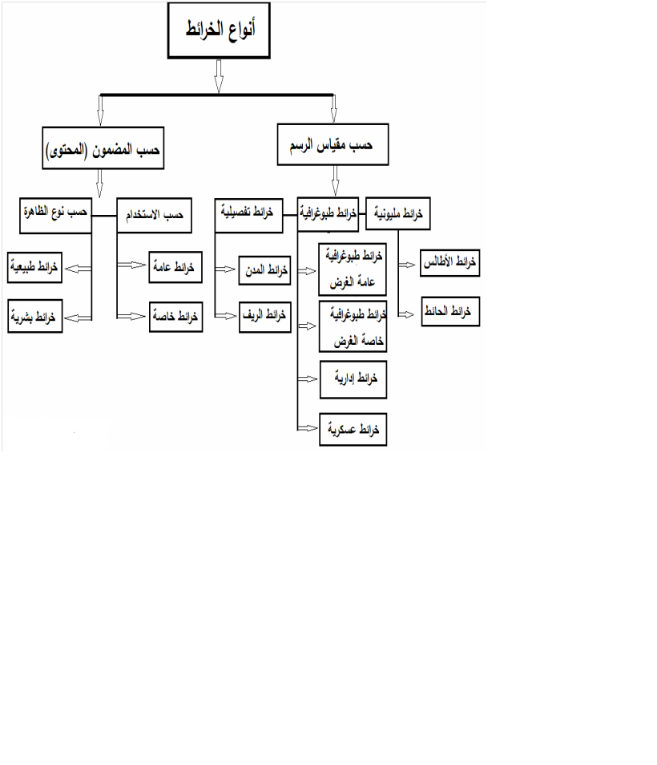
علم المناخ 2023-2024
جا معة العربي بن مهيدي ام البواقي معهد تسيير التقنيات الحضرية الفصل الدراسي الثاني 2023-2024م

Slide 20
علم الكارتوغرافيا 2023-2024
محتويات الخريطة ( العناصر المكونة للخريطة)
Contenu de la carte : les éléments qui composent la carte
1. عنوان الخريطة
ممكن ان يحتوى العنوان الرئيسي على عنوان فرعى يمثل العام. ينبغى كتابة العنوان بحجم أكبر من أحجام بقية الخطوط المستخدمة بالخريطة و تحقيق التوازن البصرى باختيار موقع مناسب للعنوان
هو بطاقة تعريف الخريطة, و الغرض او الموضوع المعالج الذي من اجله رسمت الخريطة على مجال الدراسة، بحيث تعرفنا على محتوى الخريطة و يبين لنا موضوعها و خاصة المعلومات الأساسية الممثلة، ويكون العنوان مختصرا و محددا
الشرق الجزائري توزيع السكان عبر البلديات
مجال الدراسة الموضوع وحدة الدراسة
جا معة العربي بن مهيدي ام البواقي معهد تسيير التقنيات الحضرية الفصل الدراسي الثاني 2023-2024م

Slide 21
علم الكارتوغرافيا 2023-2024
محتويات الخريطة ( العناصر المكونة للخريطة)
Contenu de la carte : les éléments qui composent la carte
2. مفتاح الخريطة
يُستخدم فيها ما يسمى بالرموز الاصطلاحية و يساعد على قراءتها و لا يهمل أي عنصر من الخريطة هذه الرموز قد تكون هندسية (دائرة، مربع، مثلث، معين شبه منحرف وغير ذلك) أو تكون تصويرية (فوتوغرافية)، أي صور مصغرة للظاهرة، أو رموز تعبيرية (تعبر عن الظاهرة المرسومة بوضوح).
هو شرح و تفسير ملحق للخريطة
3. مصدر الخريطة
يجب أن تكون معطيات الخريطة من مصادر موثوقة
تسهيل وضع شبكة خطوط الطول و دوائر العرض على الخريطة.
تحديد الأماكن التي تخصص لكل من عنوان الخريطة و مصطلحاتها
4. أيطار الخريطة
جا معة العربي بن مهيدي ام البواقي معهد تسيير التقنيات الحضرية الفصل الدراسي الثاني 2023-2024م

Slide 22
علم الكارتوغرافيا 2023-2024
محتويات الخريطة ( العناصر المكونة للخريطة)
Contenu de la carte : les éléments qui composent la carte
4. المقياس
هو النسبة التي تمثل الأبعاد على الطبيعة من على الخريطة. و منه مقياس عددي و خطي
5.اتجاه الخريطة
يعد تحديد الإتجاه على الخريطة أمرا مهما و غالبا ما يرسم على الخريطة سهم يشير إلى جهة الشمال و منه يتعرف قارئ الخريطة على باقي الإتجاهات.
جا معة العربي بن مهيدي ام البواقي معهد تسيير التقنيات الحضرية الفصل الدراسي الثاني 2023-2024م

Slide 23
علم الكارتوغرافيا 2023-2024
محتويات الخريطة ( العناصر المكونة للخريطة)
Contenu de la carte : les éléments qui composent la carte
انواع مقياس الخريطة
1. مقياس رسم خطي: L échelle graphique
و يرسم على شكل خط مقسم إلى أجزاء مدون عليها عدد الكيلومترات أو الأميال التي تمثلها على الأرض.
2. مقياس رسم رقمي ( عددي): L échelle numérique
يكون على شكل كسر يمثل بسطه المسافة على الخريطة و يمثل مقامه المسافة على الطبيعة و تكتبى بشكل تناسب كالآتي:1/ 100000أو 1 و يشترط في هذا النوع أن يكون طرفاه أي البسط و المقام من وحدة واحدة.100000
جا معة العربي بن مهيدي ام البواقي معهد تسيير التقنيات الحضرية الفصل الدراسي الثاني 2023-2024م

Slide 24
علم كارتوغرافيا 2023-2024
تعميم رسم الخرائط LA GENERALISATION CARTOGRAPHIQUE
التعميم هو العملية التي، من خلال الاختيار والتخطيط والتنسيق، تعيد تشكيل حقيقة السطح على الخريطة ممثلة في معالم أساسية وفقا لغرض الخريطة من حيث الموضوع والمقياس وخصوصيات المنطقة المرسومة.
هو عملية تجميع المعلومات من اجل تعميم البيانات الجغرافية بشكل صحيح و التي تحتاج الى:
تقليل كمية المعلومات،
تسليط الضوء على أهم المعلومات،
الالتزام بالمعلومات الأولية،
احترام قواعد السيميولوجيا التي تسمح بقراءة جيدة للمعلومات بالخريطة، (Ruas, 2004).
ينطبق التعميم على جميع عناصر الخريطة: المقياس، وأشكال التضاريس، والتمثيلات الموضوعية، والكتابات.
جا معة العربي بن مهيدي ام البواقي معهد تسيير التقنيات الحضرية الفصل الدراسي الثاني 2023-2024م

Slide 25
علم كارتوغرافيا 2023-2024
عناصر التعميم الخرائطي Éléments de généralisation cartographique
جا معة العربي بن مهيدي ام البواقي معهد تسيير التقنيات الحضرية الفصل الدراسي الثاني 2023-2024م

Slide 26
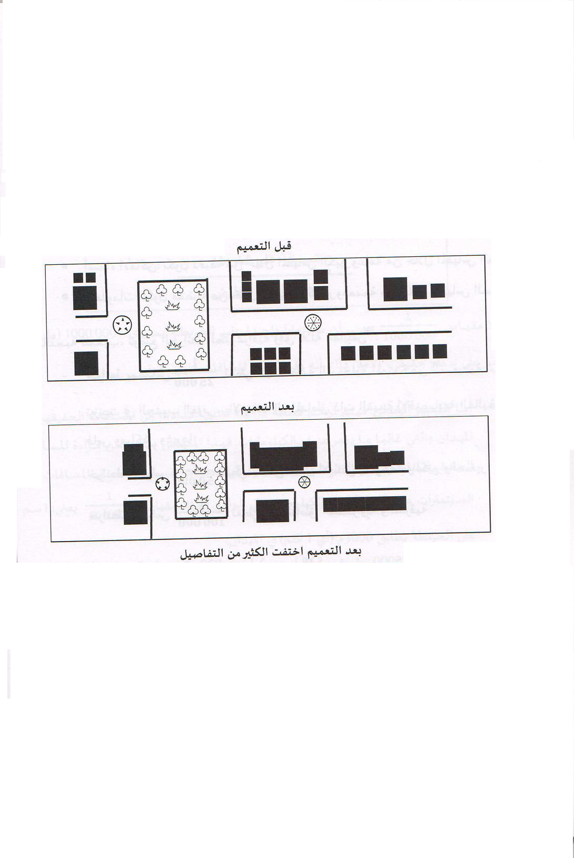
علم كارتوغرافيا 2023-2024
1. الحذف والانتقاء
ويعني الاقتصار على إظهار المعالم الضرورية علي الخريطة، من وجهة نظر الغرض من الخريطة، مقياس الخريطة، موضوع الخريطة. وإزالة المعالم الأخرى الأقل أهمية. مثال. يتم حذف كل الأنهار التي يقل طولها عن1 سم على الخريطة مقياس 1/1000000.
جا معة العربي بن مهيدي ام البواقي معهد تسيير التقنيات الحضرية الفصل الدراسي الثاني 2023-2024م

Slide 27
علم كارتوغرافيا 2023-2024
الأول: تصنيف البيانات والمعلومات المجمعة من أجل تأليف خريطة جديدة.
. 2. التصنيف
يعرف التصنيف على أنه تقسيم الأشياء إلى أصناف أو مجموعات أو رتب محددة وفقآ لمعايير أو أسس مشتركة بهذه الأشياء. والتصنيف في علم الخرانط يستخدم لتحقيق ثلاثة أمور
الثاني: من أجل تصنيف الظاهرات الجغرافية المراد تمثيلها على الخريطة.
الثالث: من أجل إجراء عملية التعميم الخرائطي. حيث تصنف المعالم المرسومة على الخريطة إلى عدة فئات.
جا معة العربي بن مهيدي ام البواقي معهد تسيير التقنيات الحضرية الفصل الدراسي الثاني 2023-2024م

Slide 28
علم كارتوغرافيا 2023-2024
تنفذ عملية التبسيط على الخرائط بإزالة التعرجات الصغيرة من أشكال المعالم الخطية والمساحية، والابقاء على التعرجات الكبيرة، التي تحافظ على الخصائص الشكلية العامة للظاهرة، والاتجاه العام لمسارها أو موقعها.
3. التبسيط
التبسيط هو تخفيف حواف وتعرجات الملامح الشكلية للمعالم الخطية والمساحية، مع المحافظة على الخصائص الرئيسية العامة لها وصفاتها المميزة
تنفذ عملية التبسيط لجعل شكل الرسم أكثر وضوحا
جا معة العربي بن مهيدي ام البواقي معهد تسيير التقنيات الحضرية الفصل الدراسي الثاني 2023-2024م

Slide 29
علم كارتوغرافيا 2023-2024
4. الدمج
عند تمثيل مدينة ما على الخريطة الأولى ذات المقياس الأكبر فإنه تظهر كافة تفاصيل المدينة من أبنية وشوارع فرعية ورئيسية
الدمج ضم أو توحيد عدة ظاهرات جغرافية صغيرة، تنتشر بجوار بعضها البعض، مع إظهار المنحنى العام لانتشار هذه الظاهرات، وعدم المحافظة على خصائص كل ظاهرة على حدة. مثال :
وبالانتقال إلى الخريطة الثانية، الأصغر منها، يظهر من المدينة فقط حدود الكتل السكنية والشوارع الرئيسية
•وعند الانتقال إلى الخريطة الثالثة ذات المقياس الأصغر من الثانية، يظهر من المدينة فقط حدود الأحياء السكنية
•• وبالانتقال إلى خريطة رابعة مقياسها أصغر من الثالثة تظهر المدينة بشكل رمز صغير خارج عن مقياس الخريطة )دائرة أو مربع أو نجمة(.
جا معة العربي بن مهيدي ام البواقي معهد تسيير التقنيات الحضرية الفصل الدراسي الثاني 2023-2024م

Slide 30
علم كارتوغرافيا 2023-2024
7.الترميز
. 6. المبالغة
5. الإزاحة.
يقوم على استبدال جميع محتوى الخريطة برموز نقطية وخطية ومساحية تمثل المعالم والظاهرات المنتشرة في المنطقة الجغرافية الممثلة على الخريطة، وعند إجراء عملية الترميز على الخريطة يجري بعناية انتقاء الرموز لتمثيل الظاهرات الجغرافية على خريطة ما وفق مقياسها.
تعني الإزاحة التحريك البسيط الذي يصيب رموز بعض الظاهرات الجغرافية على الخرائط، من مواقعها الحقيقية إلى مكان آخر مجاور، وذلك بهدف إظهار وتوضيح عدة رموز متجاورة، سواء كانت نقطية أو خطية أو مساحية. مثال: تحريك الطريق وسكة الحديد قليلا عن خط الساحل، وتحريك الطريق قليلا عن مجرى النهر
تعني الإزاحة التحريك البسيط الذي يصيب رموز بعض الظاهرات الجغرافية على الخرائط، من مواقعها الحقيقية إلى مكان آخر مجاور، وذلك بهدف إظهار وتوضيح عدة رموز متجاورة، سواء كانت نقطية أو خطية أو مساحية. مثال: تحريك الطريق وسكة الحديد قليلا عن خط الساحل، وتحريك الطريق قليلا عن مجرى النهر
جا معة العربي بن مهيدي ام البواقي معهد تسيير التقنيات الحضرية الفصل الدراسي الثاني 2023-2024م

Slide 31
علم كارتوغرافيا 2023-2024
مرحلة الرسم وتصميم الظاهرات Étape de dessin et de conception
نوعي: يجب أن يرتبط بالعناصر التي ستكون بمثابة معايير تسمح بموقع الأشياء الرئيسية (على سبيل المثال: احتفظ بالشبكة الهيدروغرافية على خريطة تمثل سكان المدن لأنها عامل موقع مهم.
1. 1 الاختيار La sélection
هو الاختيار بين التفاصيل التي يجب أو لا يجب الحفاظ عليها لجعل الخريطة قابلة للقراءة، ولا يمكن أن يتم ذلك بشكل عشوائي ، ولكن يجب أن يتم تكييفه مع موضوع وحجم الخريطة.
كمي إذا قررنا الاحتفاظ فقط بالمجاري المائية الرئيسية للشبكة الهيدروغرافية بأكملها.
جا معة العربي بن مهيدي ام البواقي معهد تسيير التقنيات الحضرية الفصل الدراسي الثاني 2023-2024م

Slide 32
علم كارتوغرافيا 2023-2024
2. التخطيط La schématisation
التخطيط المفاهيمي La schématisation conceptuelle :
هو تبسيط مع تغيير في التنفيذ. عندما يتناقص المقياس كثيرًا، فمن الضروري الانتقال إلى التخطيط المفاهيمي، مما يؤدي إلى تغيير في طريقة التمثيل الرسومي.
التخطيط الهيكلي La schématisation structurale : هو تبسيط مع الحفاظ على التصميم، وهو يتألف من إزالة التفاصيل الغير مفيدة، وجمع الأشياء المتشابهة الصغيرة جدًا بحيث لا يمكن تمثيلها بشكل منفصل في نفس المكان، وإبراز التفاصيل المفيدة ا مع احترام الهيكل العام
ضمان التوازن بين احتياجات التبسيط واختيار طريقة التنفيذ (الترميز) مع الحفاظ على العلاقات الخاصة الموجودة بين عناصر الخريطة.
نحافظ على مواضع وعلاقات ونسب المسافة والمساحات والزوايا والظلال والأشكال ونحاول محو الأخطاء.
3. الملائمة
L’ harmonisation
جا معة العربي بن مهيدي ام البواقي معهد تسيير التقنيات الحضرية الفصل الدراسي الثاني 2023-2024م

Slide 33
علم المناخ 2023-2024
الصفات الأساسية للخريطة لنقل المعلومات Les qualités indispensables d’une carte pour transmettre l’information
1. الخصائص البيانية ( جودة الرسومات) Qualité graphique.
3. جمال الخريطة : L’Esthétique
2. الإنتقائية: La Sélectivité
1. الوضوح مع امكانية القراءة La Lisibilité
الجمال يرجع إلى تحكم في إتقان المصمم لتقنيات رسم الخرائط كما أن الجانب الجمالي يرجع إلى الذوق و الإحساس الفني
حسن إستعمال المتغيرة البصرية وان لا يكون حشو للمعطيات و أيضا لا يجب إستعمال مكثف، يجب إختيار الألوان و حسن إستعمالهم و اهم شيء هو تلائم و تطابق القواعد البيانية مع المعطيات أو الأشياء الممثلة ومستويات القراءة المختارة وعدد الألوان واستخدامها السليم وملاءمة جيدة للأشياء. القواعد الرسومية والأشياء التي يجب الإشارة إليها.
الخريطة الغير واضحة يصعب قراءتها و بالتالي لا دور لها، فالخريطة الواضحة هي سهلة القراءة و مفهومة عندما أجد بسهولة كل المعلومات التي أبحث عنها ، وهو التصور الجيد للمحتوى، والذي يعتمد على:
- الاستخدام المناسب لأدوات السيميولوجيا الرسومية مع تطبيق قواعد القراءة.
- جودة الرسومات، الحدة، اختيار الألوان، جودة الطباعة.
جا معة العربي بن مهيدي ام البواقي معهد تسيير التقنيات الحضرية الفصل الدراسي الثاني 2023-2024م

Slide 34
علم المناخ 2023-2024
2. الخصائص الأساسية
2. الدقة:La Précision
1. اختيار الخريطة الأساسية Selection d’un fond de carte
3. المطابقة (المشابهة) :La Conformité – L’Exactitude
دقة البيانات مهمة بقدر أهمية البيانات الإحصائية.
تعتمد الدقة الجغرافية على الحد الأدنى من الخطأ الرسومي، وثبات الدعم، ودقة الرسم: دقة عمل النسخ.
وينتج عن ذلك اختيار عدد معين من عناصر الموقع (مأخوذة من خريطة طبوغرافية) مثل الشبكة الهيدروغرافية. الحدود الإدارية، طرق الاتصال. ولكن يجب أن تتكيف هذه العناصر بشكل مثالي مع حجم وموضوع التمثيل الخرائطي للخريطة
تطابق المعطيات مع الواقع و هي خاصة بالمعلومات الإدارية أو الميدانية.
يجب على مدخل البيانات أو الفني احترام طرق المسح وتحديد الهوية بينما يجب على الجغرافي جمع بيانات متجانسة ومهمة، الخ.
عند تفسير الخرائط يجب مراعاة المعالجة الصارمة للبيانات، مع احترام قواعد علم السيميولوجيا والكتابة ومواصفات كتابة الاستنساخ.
عمر البيانات والذي يشير إلى تاريخ الإدخال، ولكن يجب أن تعلم أن هذه الموثوقية تقل مصداقيتها مع مرور الوقت لأن المعلومات تصبح قديمة، علاوة على ذلك، غير متجانسة حسب المواضيع .
قيمة البيانات الموضحة بالمصادر التي تأتي منها مع طبيعة التقنيات المستخدمة لإدخال البيانات وتفسيرها ومعالجتها
4. المصداقية: La Fiabilité
جا معة العربي بن مهيدي ام البواقي معهد تسيير التقنيات الحضرية الفصل الدراسي الثاني 2023-2024م

Slide 35
علم كارتوغرافيا 2023-2024
•تعد المرحلة الأخيرة في إنتاج الخريطة ويتم فيها وضع الشكل النهائي للخريطة قبل طباعتها، ويتم الإخراج بالطريقة التقليدية في الخرائط الورقية كالتالي:
6. الإخراج والطباعة
يتم اختيار افضل مكان لوضع الرموز و مكان مناسب لوضع اتجاه الشمال.
تحديد المكان المناسب لوضع مفتاح الخريطة.
لإخراج النهائي لشبكة إحداثيات الخريطة )خطوط الطول ودوائر العرض(وفقا للمسقط المختار.
تصميم مقياس الرسم و رسم إطار الخريطة.
كتابة عنوان الخريطة و كتابة مصدر الخريطة.
بعدها تًصبح اًلخريطة جًاهزة لًلطباعة
جا معة العربي بن مهيدي ام البواقي معهد تسيير التقنيات الحضرية الفصل الدراسي الثاني 2023-2024م

Slide 36
علم المناخ 2023-2024
المتغيرات البصرية والسيميولوجية الرسومية للخرائط
LES VARIABLES VISUELLES ET LA SEMIOLOGIE GRAPHIQUE
السيميولوجيا الرسومية: 1.
عرفها جاك بيرتن (1967) بأنها “السيميولوجيا الرسومية هي مجموعة من القواعد التي تسمح باستخدام نظام رسومي من الإشارات لنقل المعلومات”. نحن نتحدث عن اللغة الرسومية أو رسم الخرائط. تتكون لغة رسم الخرائط هذه من مجموعة من العلامات الأولية لتكوين أشكال بناءً على ستة متغيرات بصرية. العلامات الرسومية الأساسية هي النقطة والخط والمساحة.
.
يمكن تعريفها أيضًا على أنها دراسة العلامات ومعانيها، وهي لغة تهدف إلى نقل المعلومات الصحيحة والحصول على صورة خرائطية يسهل على القارئ الوصول إليها (تسهل التواصل) باستخدام أدوات رسومية تسمى المتغيرات البصرية.
.
جا معة العربي بن مهيدي ام البواقي معهد تسيير التقنيات الحضرية الفصل الدراسي الثاني 2023-2024م

Slide 37
علمكارتوغرافيا 2023-2024
2.انواع توطين المتغيرات البصرية: Types de localisation des variables visuelles
التوطين النقطي : ponctuelle L implantation
تمثيل هذه الظاهرة بواسطة التمثيل النقطي المتوضع على الخريطة من اجل تعيين مكان معين او تمثيل ظاهرة معينة، ممركزة و مستقلة دون الاعتماد على المساحة. يمكن تمثيل البيانات بسطح صغير قدر الإمكان، يُسمى نقطة، ويتم وضعه على موضع محدد جيدًا مثل ( المدن، المصانع ، مطارات،فنادق ابار،القرى.....الخ)
النقطة هي موقع على المستوى هندسيًا بدون سطح. مركزها له موقف محددة تمامًا والتي ليس لها أي معنى سطحي.
و يستعمل في التوطين النقطي اشكال هندسية ( مربع، مثلث، دائرة) او رموز تصويرية(طائرة ، حيوان‘سفينة...)، او رموز حرفية.
جا معة العربي بن مهيدي ام البواقي معهد تسيير التقنيات الحضرية الفصل الدراسي الثاني 2023-2024م

Slide 38

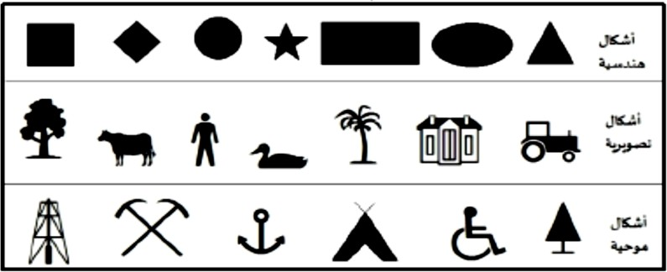
علم كارتوغرافيا 2023-2024
الرموز الحرفية
الرموز التصويرية:
الاشكال الهندسية
تمثيل بعض الظواهر الموجودة على السطح حيث يتم تمثيلها ياشكال تقريبية و رسومات مصغرة ( مثل سيارة تمثيل معمل السيارات ، طائرة للمطارات....).
: هي رموز تعبر عن مواقع و احتياطات المناجم او المعادن و مواقع بعض الخدمات الاجتماعية و غيرها. هذا النوع من الرموز غير مستحب فيه في التمثيل الكارتوغرافي لانه استعمالها داخل الخريطة يجعلها تختلط بالكتابات الاخرى كاسماء المدن و الاودية ......الخ..
تعتبر رموز اصطلاحية اي مجردة و هي الاكثر استعمالا في التعبير البياني لتمثيل المعطيات مع اللجوء الى المفتاح لفهم دلالتها.
جا معة العربي بن مهيدي ام البواقي معهد تسيير التقنيات الحضرية الفصل الدراسي الثاني 2023-2024م

Slide 39
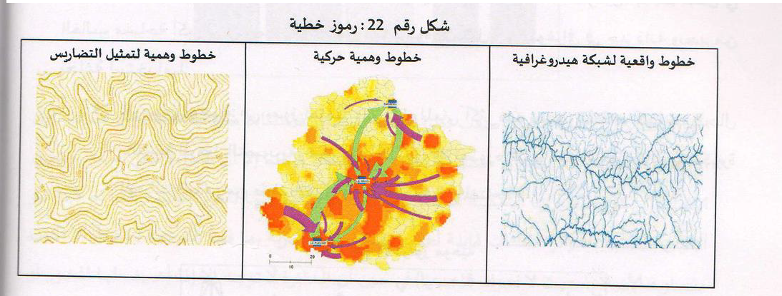
علمكارتوغرافيا 2023-2024
التوطين الخطي: L’ implantation linéaire
(أمثلة: الأودية، القنوات، السكك الحديدية الطرقات ....) تمثيلها على الخريطة يكون خطي ، ستتغير سُمك هذه المقاطع و/أو لونها اعتمادًا على المعلومات التي ترغب في عرضها.يمكن ايضا تعبر على خطوط وهمية و التي تحدد ابعاد سطح الارض ( الاحداثيات العرض و الطول)، او تمثل بواسطة رموز عن مظاهر كمية غير مرئية مث الظواهر المناخية ( الحرارة و الضغط الجوي). التمثيل الخطي له علاقة مع التغيير في العرض و القيمة و اللون.
تعبر عن الظواهر الجغرافية ذات الإمتداد الطولي، ويعتمد هذا النوع من التوطين عن مجموعة من الرموز منها ما يمثل ظواهر واقعية ومرئية بالمجال . يكون تمثيل الظاهرة بواسطة خط بدون الاخذ بعين الاعتبار المساحة . لها نقطة بداية و نهاية، لها امتدادية و استمرارية في الزمن و المجال
جا معة العربي بن مهيدي ام البواقي معهد تسيير التقنيات الحضرية الفصل الدراسي الثاني 2023-2024م

Slide 40
علمكارتوغرافيا 2023-2024
التوطين المساحي L’ implantation zonale
وغيرها نجد ظواهر جغرافية تتميز بكونها تغطي مساحة معينة كالتربة والغابات والفرشاة والحقول الزراعية ،للتعبير عن هذه الظواهر نستعمل الرموز المساحية. الرموز المساحية هي الرموز التي تشغل مساحة معينة في الخريطة وتختلف أيضا بين رموز مساحية نوعية أو كمية
تمثيل او انتشار و توزيع الظواهر فوق امتداد مجالي مثلا كابراز مجال انتشار غطاء غابي
جا معة العربي بن مهيدي ام البواقي معهد تسيير التقنيات الحضرية الفصل الدراسي الثاني 2023-2024م

Slide 41
علم المناخ 2023-2024
. خصائص المتغيرات البصرية أو مستويات الإدراك للمتغيرات البصرية :
. Propriétés des variables visuelles ou les niveaux de perception des variables visuelles
3.الرؤية التنظيمية (O): La perception ordonnée
2.الرؤية الانتقائية (≠): La perception sélective ou la différenciation
1.المتغيرة التجميعية (≡): La perception associative
حيث تنتظم الرموز بطريقة تلقائية وعالمية. تلقائية لأنها لا تحتاج إلى التدقيق في الرموز واحدا واحدا لتنظيمها، وعالمية لأن العين تعرف أن هذا الرمز يرتب قبل هذا وبعد الآخر
تكون في حالة تشابه الرموز قيصعب على العين التمييز فتراها بنقس القوة بين البعد و القرب ( تعدد الاوان و تشابه الاشكال). تبرز الرموز متشابهة لا فرق فيها بين دوائر ومربعات ومثلثات؛ كما أن العين ترى الرموز بنفس القوة أو الضعف في حالة الابتعاد أو الاقتراب من الخريطة
تستطيع العين أن تعزل تلقائيا مجموعة من الرموز دون أن تتكلف عناء كبيرا، تكون الرؤيا انتقائية عندما نستطيع العين التمييز بين العناصر و الظواهر الجغرافية بسهولة ، و في اقل وقت ممكن ، تعتمد هذه المتغيرة على الشكل و اللون .
4. الرؤية الكمية (Q): La perception quantitative
تكون الرؤيا كمية عندما تستطيع العين بشكل سهل تحديد الظواهر الجغرافية التمييز بينها أي كمية كل عنصر بالنسبة للعناصر الاخرى حسب مقياس مرجعي ، يستخدم غالباً على شكل دوائر تتناسب أحجامها مع الكميات).
جا معة العربي بن مهيدي ام البواقي معهد تسيير التقنيات الحضرية الفصل الدراسي الثاني 2023-2024م

Slide 42
علم المناخ 2023-2024
كيفية استخدام المتغيرات البصرية: تمثيل المتغيرات الجغرافية الاسمية والترتيبية
COMMENT UTILISER LES VARIABLES VISUELLES : REPRESENTATION DES VARIABLES GEOGRAPHIQUES
NOMINALES ET ORDINALES
ان جوهر التعبير الخرائطي هو كيفية التحكم في التمثيل بالمتغيرات المرئية او البصرية لتشكيل الخريطة، وهي اللغة اللازمة لتطبيق القواعد الأساسية لهذا التخصص.
هناك ستة متغيرات بصرية لرسم خريطة موضوعية:
الحجم والشكل والقيمة والبنية اللون والاتجاه.
أربعة منها فقط مناسبة لتمثيل البيانات النوعية الاسمية و/أو الترتيبية: الشكل، اللون،الاتجاه والبنية.
جا معة العربي بن مهيدي ام البواقي معهد تسيير التقنيات الحضرية الفصل الدراسي الثاني 2023-2024م

Slide 43
علم المناخ 2023-2024
1. اختيار المتغيرات البصرية لتمثيل البيانات النوعية:
Choix des variables visuelles pour représenter les données qualitatives
.1.1 متغيرة الشكل:Variable de Forme
هو الهيأة التي تظهر عليها الرمز النقطي و الخطي المرسوم التي یرغب بترمیزها على الخریطة. تتميز متغيرة الشكل بتنوع هيئتها
2الأشكال الرمزية
1الأشكال الهندسية المجردة:
3. أشكال الرموز العددیة:
يمكن أن تكون الأشكال الرمزية وحده يكفي لتوضيح الظاهرة الممثلة (على سبيل المثال، طائرة لمطار، الطائرة، الكرة، العربة، السنبلة، الخیمة، الشجرة. )
الدوائر، المربعات، المثلثات،النجمة ،المستطيلات،
4. الاشكال التقليدية :
من الأرقام العربیة والهندیة والرومانیة. ومن أشكال رموز الأحرف: الأحرف العربیة والإنكلیزیة والفرنسیة والإیطالیة والروسیة.
الأشكال التقليدية تتكون من رسم تخطيطي مبسط للغاية للكائن المراد تمثيله (مثال: دائرة يعلوها هلال الاهلال الاحمر) .
جا معة العربي بن مهيدي ام البواقي معهد تسيير التقنيات الحضرية الفصل الدراسي الثاني 2023-2024م

Slide 44
علم المناخ 2023-2024
عدم استعمال اكثر من (10 رموز) في خريطة، فاذا كثرت الرموز داخل الخريطة اصبحت اكثر تعقيد ، تصبح العين غير قادرة على رؤوية اكثر من رمز في وقت واحد
- استعمال الاشكال الهندسية البسيطة و الصور الغير معقدة ، لسهولة و فهم قراءة الخريطة و تجنب العودة مرارا للمفتاح.
عدم تمثيل لعدة ظواهر بنفس الرموز حتي يسهل فهمها و قراءتها .
جا معة العربي بن مهيدي ام البواقي معهد تسيير التقنيات الحضرية الفصل الدراسي الثاني 2023-2024م

Slide 45
علم المناخ 2023-2024
في التوطن المساحي يتمثل متغيرة الشكل نسيج مكون من عنصر بياني نقطي او خطي يتكرر بشكل منتظم او عشوائي ليملا كل مجال هذا التوطن
يتميز الشكل بالخاصية التفاضلية ) différenciation ( و يمثل المعلومة النوعية واستعماله في التمثيل الخرائطي يجب ان يقتصر على عدد قليل من الاشكال حتى تسهل معه عملية الادراك البصري.
و يتميز أيضا بالخاصية التجميعية ) la perception associative ( حين تكاد الرموز الهندسية وغير الهندسية تتشابه بعضها ببعض.
جا معة العربي بن مهيدي ام البواقي معهد تسيير التقنيات الحضرية الفصل الدراسي الثاني 2023-2024م

Slide 46

علم المناخ 2023-2024
. 2. متغيرة الحجم البصري: de valeur Variable visuelle
.
عبارة تمثيل اساسي للمعلومات الكمية اي العددية الكمية تعبر عن حجم المعطيات من خلال السمك، طول و الارتفاع ،مساحة الرموز المستعملة، يمكنها من استعمال المعطيات من حيث الكم و الحجم من خلال الرموز و المعطيات الكمية الممثلة لها. مع ترتيب الظواهر الممثلة بشرط ان تتناسب مع القيمة و احجام الرموز الممثل لها.
جا معة العربي بن مهيدي ام البواقي معهد تسيير التقنيات الحضرية الفصل الدراسي الثاني 2023-2024م

Slide 47
علم المناخ 2023-2024
في التوطين المساحي
في التوطين الخطي
في التوطن النقطي
طريقة الرموز المتناسبة الحجم: نضع في كل واحدة من المضلعات رمزا نقطيا يتغير حجمه او طوله ليتناسب مع القيمة العددية الممثلة في ذلك المضلع
يتغير سمك الخط ( مستقيم دائري ) او الاسهم في تناسب مع القيم الممثلة.
عادة ما يكون الرمز هندسيا او ايحائيا ، يتناسب مع حجمه مع مقدار الظاهرة التي يمثلها.
طريقة النقط المتساوية الحجم و المقدار: نوزع في كل واحدة من المضلعات مجموعة من النقط المتساوية القياس و المقدار ، يتناسب عددها مع القيمة العددجية المسجلة في ذلك المضلع . مثلا كل نقطة هنا تمثل 50 شخصا .
جا معة العربي بن مهيدي ام البواقي معهد تسيير التقنيات الحضرية الفصل الدراسي الثاني 2023-2024م

Slide 48
علم المناخ 2023-2024
    3. متغيرة الاتجاه البصري: orientation Variable visuelle
- يتم تحديد الاتجاه من خلال الزاوية التي يشكلها الشكل الخطي مع الوضع الرأسي(0° او 45° او 90° اواكثر).
- يمكن أن تتخذ عدة اتجاهات: عمودي، أفقي، يميل إلى اليمين وإلى اليسار .
- العين يمكنها منح 4 أو 5 توجهات مختلفة فقط.
- حتى نتمكن من التفريق بين الاتجاهات التي تختلف في الاشكال يجب اخذ الاتجاه الشكل بمقدار أقل من 4 أضعاف عرضه أي يكون طولها اكبر من عرضها باربع مرات على الاقل حتى يسهل التمييز بين التوجيهات .
- بالإضافة إلى ذلك یستخدم التهشیر المتعدد الاتجاهات للرموز النقطیة من أجل تمییزها عن بعضها البعض على الخریطة. من بین الرموز النقطیة الكارتوغرافیة فقط الرموز البصرية هي التي تملك قدرة لا بأس بها على التغییر في الاتجاهات الرئیسیة، وتكون واضحة ومقروءة على الخریطة، وذات دلالة ومعنى لتمثیل الوضع الحقیقي للمعالم على الطبیعة.
جا معة العربي بن مهيدي ام البواقي معهد تسيير التقنيات الحضرية الفصل الدراسي الثاني 2023-2024م

Slide 49
علم كارتوغرافيا 2023-2024
ينبغي ان لا نتجاوز عددالتوجيهات 04 ليسهل التمييز فيما بينها
في التوطين النقطي
يصعب على العين التمييز بين اكثر من 02 الى 03 توجيهات مختلفة . تزداد صعوبة التوجيه كلما كان مقياس الخريطة صغير و كان سمك الخطوط ضعيف .
في التوطين الخطي
يصعب على العين تمييز بين متغيرة التوجيه الا اذا رافقه متغيرة بصري اخر
التوطين المساحي
القطن
زراعة البذور
مختلطة
القمح
الشعير
الخضر
جا معة العربي بن مهيدي ام البواقي معهد تسيير التقنيات الحضرية الفصل الدراسي الثاني 2023-2024م

Slide 50
علم المناخ 2023-2024
    .4. متغيرة القيمة: La variable visuelle de Valeur
هي النسبة بين كمية البياض و السواد في مساحة معينة . تتنوع متغيرة القيمة بين ثلاث حالات
استعمال لون واحد و متدرج من الفاتح الى الغامق او الداكن .
التغير في مستوى التباعد بين مكونات النسيج
التغير في سمك مكونات النسيج الداخلي للرمز
جا معة العربي بن مهيدي ام البواقي معهد تسيير التقنيات الحضرية الفصل الدراسي الثاني 2023-2024م

Slide 51
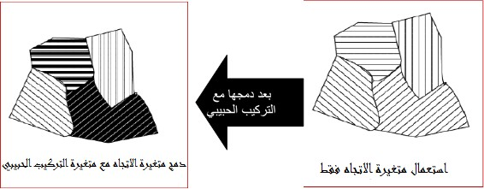
علم المناخ 2023-2024
في التوطن النقطي و الخطي : يصعب على العين ادراك اكثر من 03 الى 04 تدرجات للقيمة ، و ادراك المزيد من التدرجات يتطلب الزيادة في حجم التوطن النقطي و سمك التوطن الخطي لكن هذا غير ممكن لانه يتطلب في زيادة في مقياس الخريطة .
التوطين المساحي: يوفر متغيرة القيمة مستوى قراءة ترتيب انتقائي ، أي ترتيب البقع الرمادية من الفاتح الى الداكن ، تعبر البقع الفاتحة عن القيم الضعيفة و البقع الداكنة تعبر عن القيم الكبيرة .
.
جا معة العربي بن مهيدي ام البواقي معهد تسيير التقنيات الحضرية الفصل الدراسي الثاني 2023-2024م

Slide 52
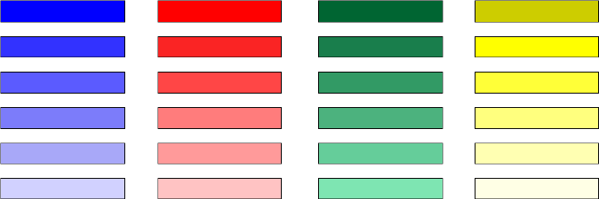
علم كارتوغرافيا 2023-2024
5. متغير اللون البصرية . La variable visuelle de couleur
الألوان الأساسية هي الألوان الثلاثة الأحادية اللون وهي الأزرق – البنفسجي والأخضر والأحمر، وتسمى أيضًا الألوان الأساسية المضافة.
جا معة العربي بن مهيدي ام البواقي معهد تسيير التقنيات الحضرية الفصل الدراسي الثاني 2023-2024م

Slide 53
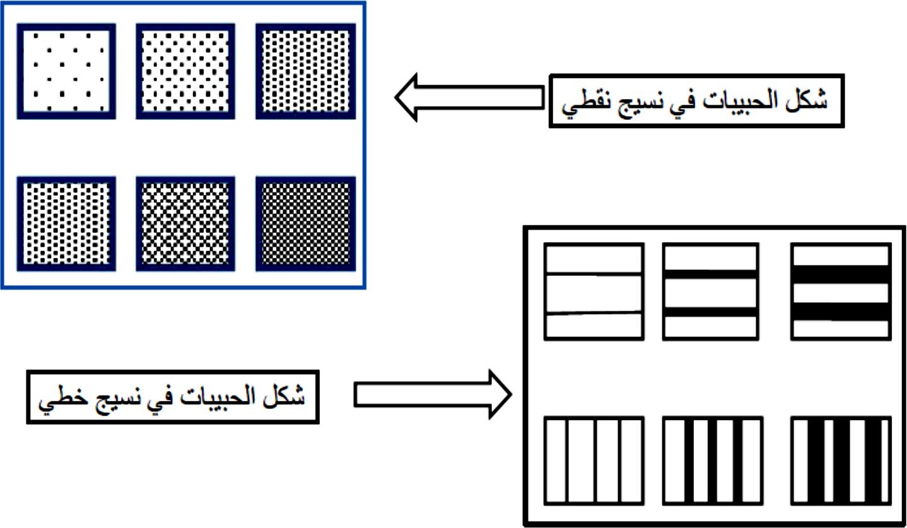
علم المناخ 2023-2024
6. متغير البنية البصرية Texture: La variable visuelle de :
يتم تعرف عليها عن طريق تكبير أو تقليل حجم العنصر الذي يشكل الإطار. على عكس الاختلاف حسب القيمة، والذي يتضمن تطور الأبيض والأسود، في تباين الحبيبات، تظل النسبة بين الأسود والأبيض ثابتة. ويهدف الاختلاف حسب البنية إلى الحفاظ على هذا التوازن (50% أسود و50% أبيض). هنا، عدد العناصر في الإطار هو الذي يختلف، وليس القيمة.
تعتبر متغيرة التركيب البنيوي بمثابة تكبير أو تصغير لحجم الخط أو النقطة داخل الرمز.و هي متغيرة مهمة جدا في تمثيل الظواهر التي تتطلب الانتقاء و التنظيم
جا معة العربي بن مهيدي ام البواقي معهد تسيير التقنيات الحضرية الفصل الدراسي الثاني 2023-2024م

Slide 54
علم كارتوغرافيا 2023-2024
جا معة العربي بن مهيدي ام البواقي معهد تسيير التقنيات الحضرية الفصل الدراسي الثاني 2023-2024م

Slide 55
علم كارتوغرافيا 2023-2024
أنتهى الدرس
جا معة العربي بن مهيدي ام البواقي معهد تسيير التقنيات الحضرية الفصل الدراسي الثاني 2023-2024م

